Slide 1

大学物理规范作业
解答
总（21）

Slide 2
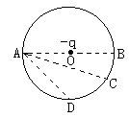
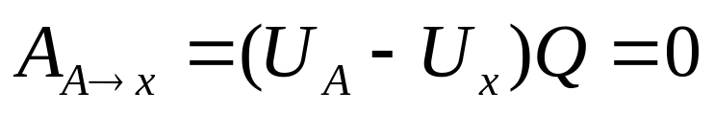
一、选择题
1.电量为-q的点电荷位于圆心O处，A、B、C、D为同一圆周上的四个点，如图所示。现将一试验电荷从A点分别移动到B、C、D各点,则【 】。
D
（A）从A到B，电场力作功最大。
（B）从A到C，电场力作功最大。
（C）从A到D，电场力作功最大。
（D）从A到B、C、D各点，电场力作功相等。
以点电荷-q为圆心的园周上的各点的电势相等，根据：
解:
从A到各点，电场力作功相同

Slide 3
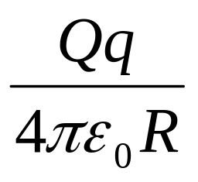
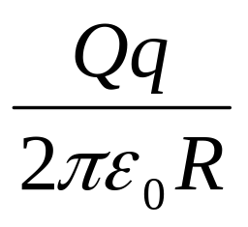
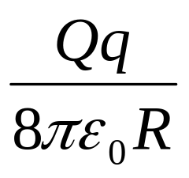
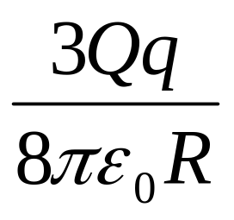
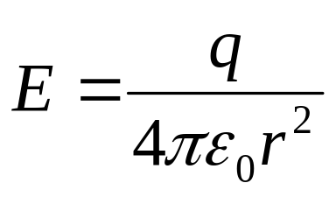

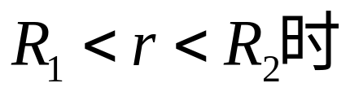




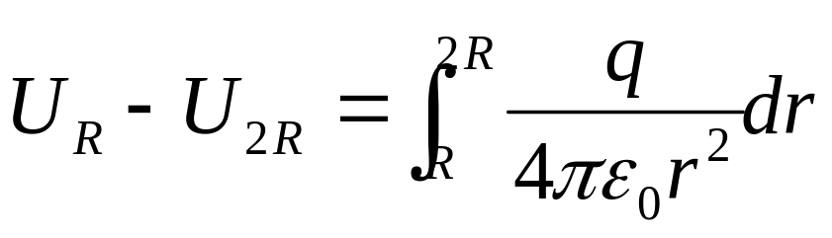
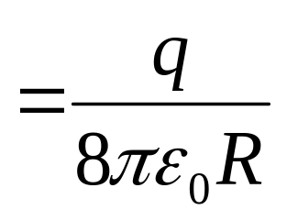
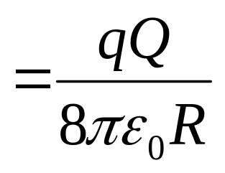
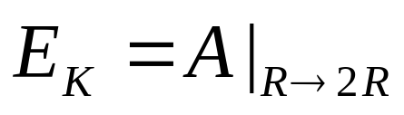
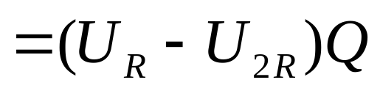
2.在真空中有半径分别为R和2R的两个同心球面，其上分别均匀地带有电量+q和-3q，今将一电量为+Q的带电粒子从内球面处由静止释放，则该粒子到达外球面时的动能为【 】。
C
（A） （B） （C） （D）
由高斯定理，易得：
解:
由动能定理：

Slide 4
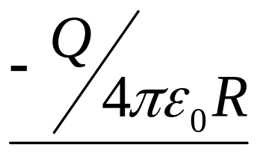
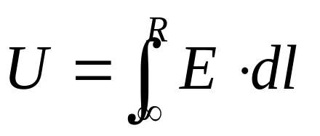
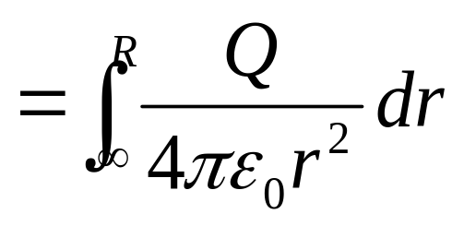
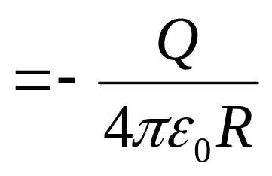
二、填空题
1.一半径为R的均匀带电球面、带电量为Q，若规定该球
面上的电势为零，则无限远处的电势为 。
解:

Slide 5
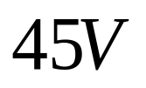
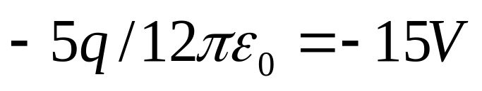

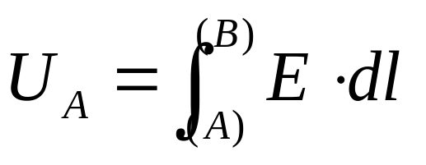
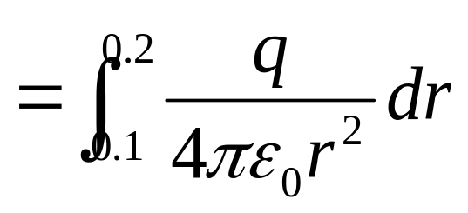
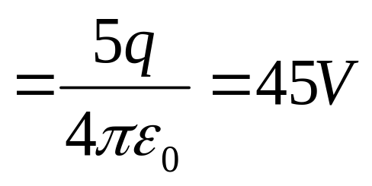
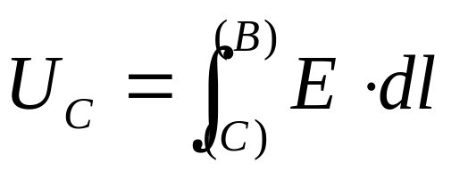
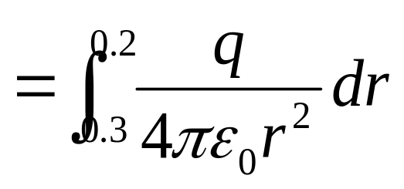
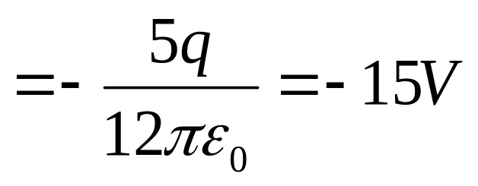
2.如图，点电荷电量为q=1.0×10⁻⁹库，A、B、C三点分别距离点电荷10cm、20cm和30cm，若选B点的电势为零，则A、C两点的电势分别为U_{A} = ：U_{C}= 。
解:

Slide 6
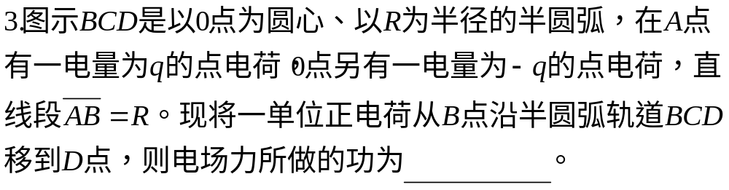
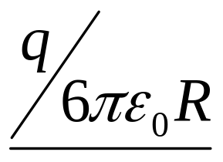

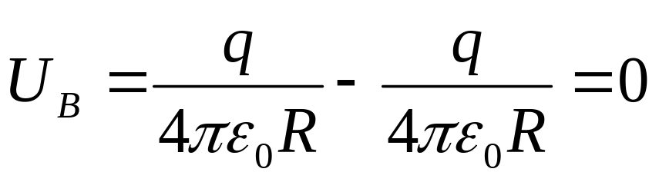
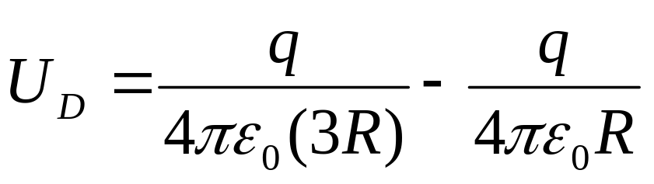
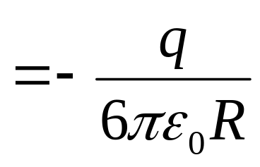
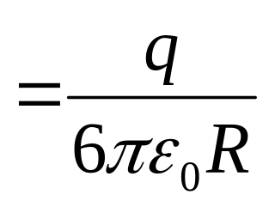
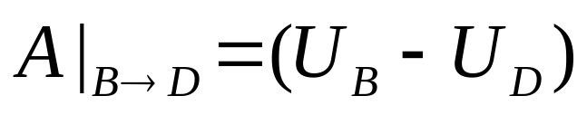
解:
以无穷远处为电势零点
将一单位正电荷从B点沿半圆弧轨道BCD移到D点，则电场力所作的功：

Slide 7
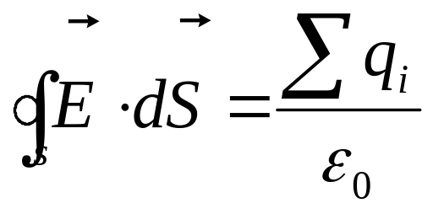
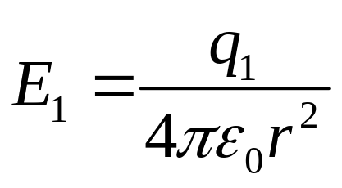


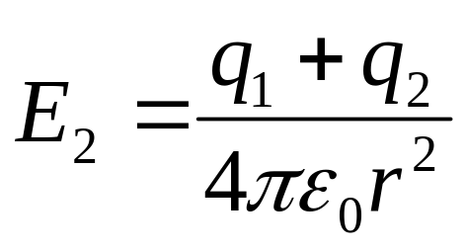


三、计算题
1.两同心球面，半径分别为10cm和30cm,小球面均匀带有正电荷1×10⁻⁸C，大球面均匀带有1.5×10⁻⁸C ，求离球心分别为：(1)20cm,(2)50cm的两点的电势。(取∞为电势0点)
解：设R₁=10cm,R₂=50cm,Q₁= 1×10⁻⁸C ,Q₂= 1.5×10⁻⁸C利用高斯定理
10cm < r < 30cm
做高斯面
r > 30cm

Slide 8
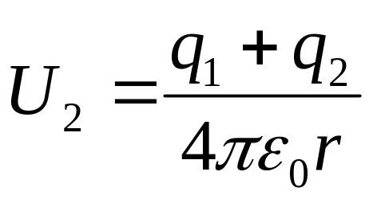
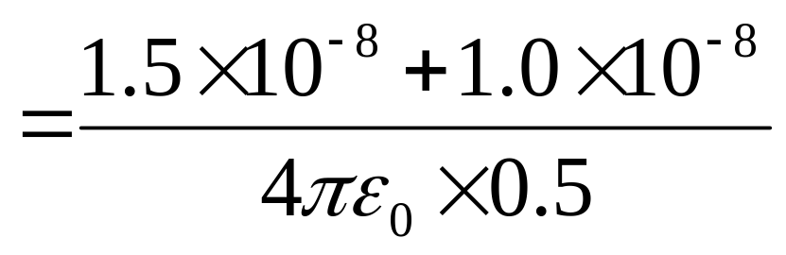
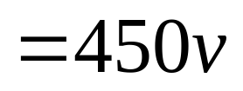
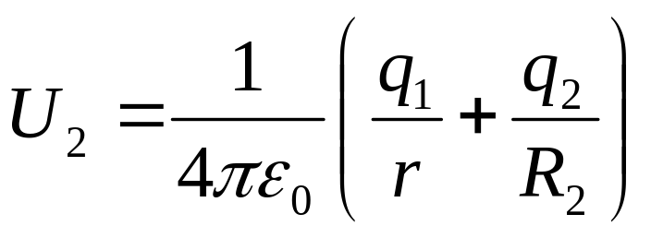
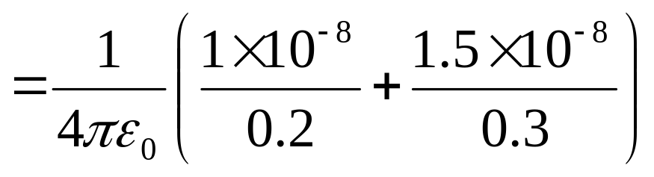

利用电势迭加原理r > 30cm
同样R₁ < r < R₂

Slide 9

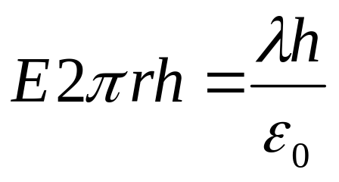


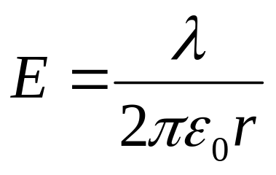

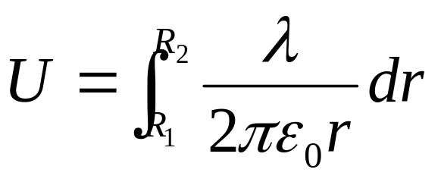
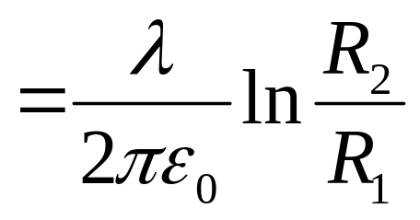
2. 两个无限长同轴圆筒半径分别为R₁和R_{2，}单位长度带电量分别为+λ和－λ，求两同轴圆筒之间的电势差。
解：先由高斯定理求电场分布，取半径为r高度为h的高斯面
r > R₁
解得：
圆筒之间的电势差

